Slide 1
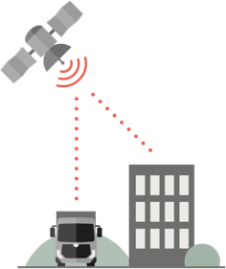
MATERIA: INTERNETWORKING NOMBRE DE PROYECTO: RED WAN PARA LA EMPRESA FERREMUNDO INTEGRANTES:BORJA PAULA CESAR EDUARDO, GONZALEZ TERAN JARED ISAAC,OROZCO VILEMA JOSE ANDRES

Slide 2
AGENDA
Objetivos General y especifícos
Trabajos relacionados
Planteamiento de problema
Metología empleada (Incluye arquitectura y tecnologías usadas)
Solución al problema
Impacto Social, Económico, Ambiental
Costos de implementación (incluye material y mano de obra) y de venta al público
Anexos (Evidencias en foto o captura de pantalla del sistema funcionando)
Trabajos futuros (mejoras)
Conclusiones

Slide 3
Objetivos General y especifícos
Implementar en la empresa FERREMUNDO una red para la transmisión de datos y voz, que interconecte la matriz de quito con sus sucursales de Latacunga y Ambato.

Slide 4
Trabajos relacionados
Empresas que de telecomunicaciones
Ingenieros en networking freelancers

Slide 5
Planteamiento de problema
Se realize un analisis de los requerimientos que ferromundo solicito
Se planteo un diseño que fuera sencillo y relativamente barato

Slide 6
Metología empleada
Se utilizo diferentes redes vlans para la creación de los diferentes canlaes solicutados.
Una estructura de enrutamiento OSPF para las conexiones entre sucursales.

Slide 7
Solución al problema
Se utilizo un diseño jerárquico de 3 capas para el esquema de la comunicación entre los diferentes sucursales.

Slide 8
Impacto Social, Económico, Ambiental
Social: permite que la empresa tenga una oportunidad de crecimiento considerable lo que aumentara las plazas de empleo
Economico: la empresa al crecer podra aumentar los ingresos del pais
Ambiental: Aumentara la huella ecologica de la empresa. Por lo cual debe bsucar formas de compensarlo.

Slide 9
Costos de implementación
Se estima un costo aproximado de 3000 dolares por la utilizacion de dispositivos facilitados por cisco.

Slide 10
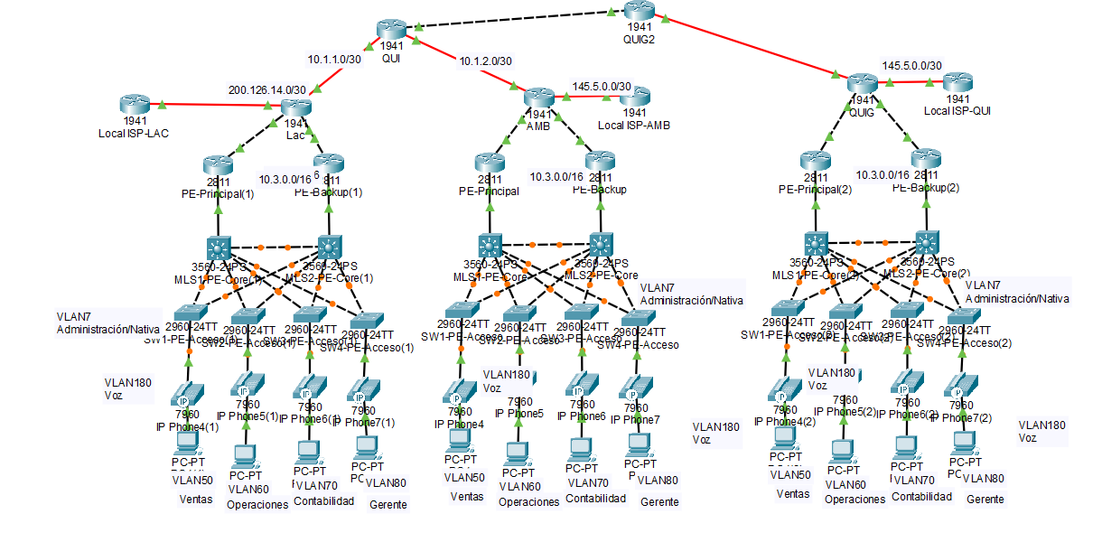
Anexos

Slide 11
Trabajos futuros
Se puede mejorar el diseño si se implementa otros dispositivos.

Slide 12
Conclusiones
OSPF que demuestra ser un protocolo más óptimo para redes grandes, brinda mayor seguridad, además de ser un protocolo de estado de enlace, que a diferencia de RIP que es un protocolo vector distancia, resulta más efectivo en la comunicación con los routers dentro de una red amplia

